Slide 1

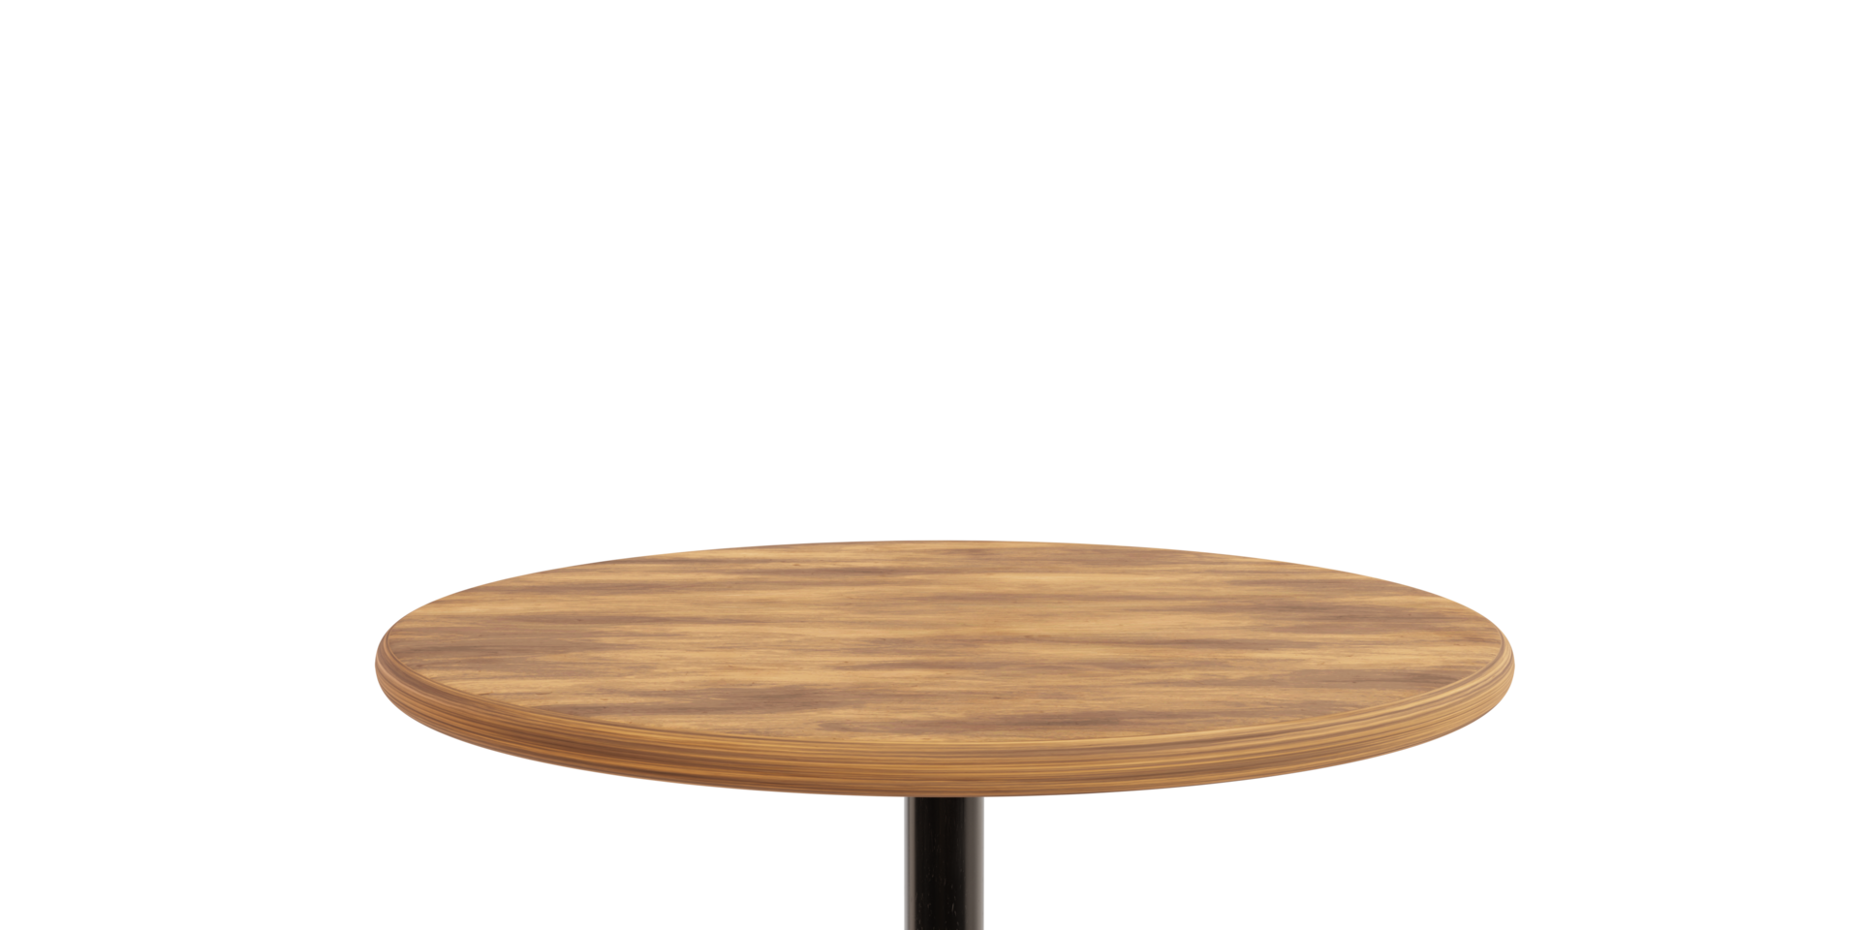
Técnicas Grupales: 4. Mesa Redonda
German Steven Guerrero Mariño
Abel Nicolás Jaimes Orjuela
Carlos Miguel Peña Bera

Slide 2
Subtemas a ver
Características principales de la técnica de Mesa Redonda
Variantes y aplicaciones
Ventajas de la Mesa Redonda
Desventajas o limitaciones
Rol del moderador

Slide 3
Características principales de la técnica de Mesa Redonda
Igualdad en la participación: El formato de la mesa redonda se basa en la disposición física o simbólica de los participantes en torno a una mesa circular, lo que sugiere igualdad de condiciones. No hay jerarquías formales, lo que permite que cada persona tenga la oportunidad de hablar y ser escuchada.
Moderador: Aunque no hay jerarquías entre los participantes, suele haber un moderador cuya función es guiar la conversación, asegurarse de que el tiempo se distribuya equitativamente, mantener el enfoque en el tema principal y evitar interrupciones o desviaciones del tema.
Tema específico: La mesa redonda se organiza en torno a un tema o problema central que será discutido. Este tema debe ser de interés común para todos los participantes y bien definido previamente.

Slide 4
Características principales de la técnica de Mesa Redonda
Duración limitada: Se establece un tiempo determinado para la discusión, lo que obliga a que las intervenciones sean concisas y enfocadas. Esto ayuda a mantener un ritmo de conversación dinámico.
Intercambio de ideas: El objetivo es generar un intercambio constructivo de ideas. Los participantes exponen sus puntos de vista y se promueve el debate respetuoso, contrastando perspectivas y aportando nuevas propuestas o soluciones.
Interactividad: Se busca que la conversación sea interactiva. Las personas pueden hacer preguntas, responder a comentarios de otros y construir sobre lo que otros han dicho. Este formato invita a la colaboración y a la construcción colectiva de conocimiento.

Slide 5
Variantes y aplicaciones
Educación: En el contexto educativo, la mesa redonda es útil para que los estudiantes discutan un tema en profundidad, desarrollen habilidades de argumentación y escuchen diversos puntos de vista. Puede ser utilizada para debatir temas controvertidos o analizar casos prácticos.
Reuniones de trabajo: En entornos laborales, la mesa redonda es útil para la toma de decisiones colaborativa, la resolución de problemas o la planificación de estrategias. Todos los miembros del equipo pueden expresar sus ideas sin que la jerarquía influya en la calidad de las propuestas.
Foros y Congresos: En eventos académicos o profesionales, la mesa redonda suele incluir expertos que discuten sobre un tema específico. La audiencia también puede participar haciendo preguntas, lo que genera un espacio de intercambio entre especialistas y público.
Terapias grupales: En el ámbito de la psicología o la terapia grupal, la mesa redonda puede utilizarse para fomentar el diálogo entre los miembros del grupo, donde todos pueden compartir sus experiencias y recibir apoyo de los demás.

Slide 6
Ventajas de la Mesa Redonda
Fomenta la inclusión: Cada participante tiene el mismo tiempo y oportunidad de hablar.
Promueve el respeto y la escucha activa: Se valoran todas las opiniones, independientemente de la experiencia o el conocimiento del participante.
Genera creatividad y soluciones colectivas: Al ser una dinámica interactiva, se facilita la lluvia de ideas y la construcción conjunta de soluciones o ideas innovadoras.
Desarrolla habilidades de comunicación: Los participantes aprenden a expresar sus ideas de forma clara y a debatir de manera respetuosa.

Slide 7
Desventajas o limitaciones
Tiempo limitado: Dado que todos deben participar y el tiempo suele ser limitado, a veces no se profundiza lo suficiente en ciertos puntos.
Dificultad para moderar: Si el moderador no es eficiente, puede haber desorganización o personas que monopolicen la conversación.
Conflictos: En algunos casos, la discusión puede generar confrontaciones si no se manejan de forma adecuada las diferencias de opinión.

Slide 8
Rol del moderador
El papel del moderador es crucial para el éxito de una mesa redonda. Debe ser capaz de:
Introducir el tema y dar la palabra a los participantes de manera equitativa.
Facilitar la participación sin imponer su opinión.
Controlar el tiempo de las intervenciones.
Resumir los puntos discutidos para mantener la claridad.
Garantizar un ambiente respetuoso y enfocado.

Slide 9
Gracias, շնորհակալություն, გმადლობთ.
En resumen, la técnica de Mesa Redonda es una poderosa herramienta para fomentar el diálogo equitativo y colaborativo. Se adapta a múltiples contextos y, cuando se gestiona adecuadamente, permite el intercambio productivo de ideas, opiniones y soluciones entre los participantes.

